Slide 1
LẤY KẸO CHO ẾCH XANH

Slide 2
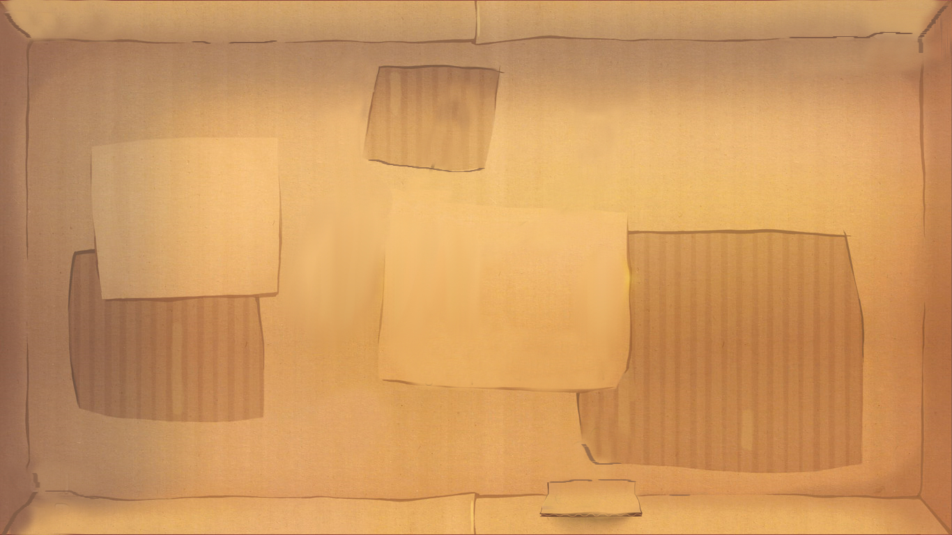
Bắt đầu!
Bài Mẹ do tác giả nào sáng tác?
HẾT GIỜ
A. Ngọc Châu
B. Trần Quốc Minh
C. Tố Hữu
D. Tô Hoài

Slide 3
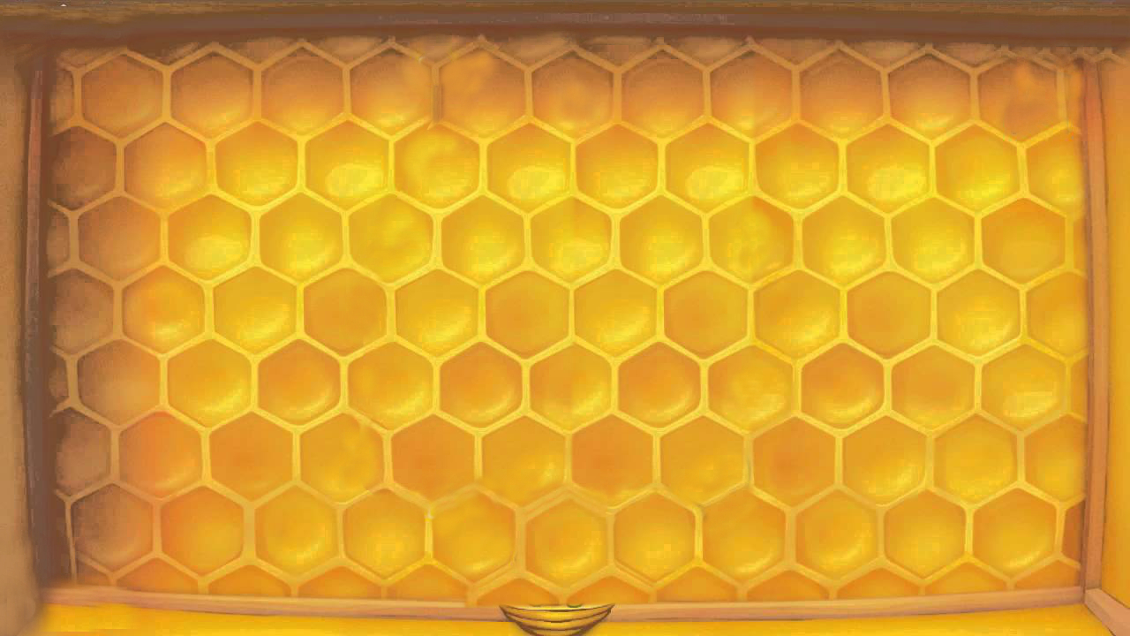
Bắt đầu!
Giấc ngủ ngon, ngủ say là nghĩa của từ nào?
HẾT GIỜ
A. Giấc mộng
B. Giấc mơ
C. Giấc ngủ
D. Giấc tròn

Slide 4
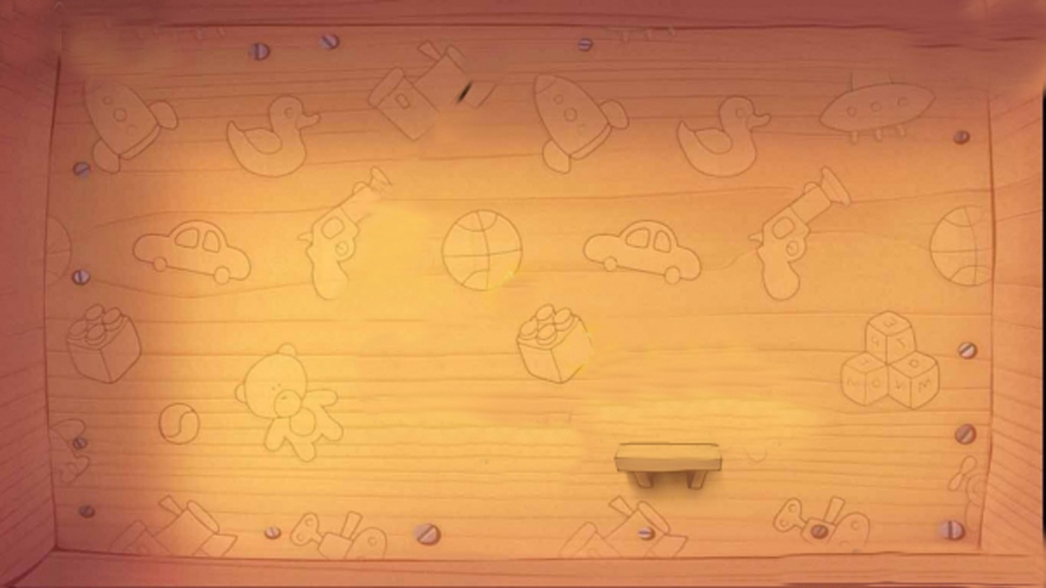
Bắt đầu!
Lời ru có gió….
HẾT GIỜ
A. Mùa thu
B. Mùa xuân
C. Mùa hè
D. Mùa đông

Slide 5
Bài
28
Trò chơi của bố

Slide 6
Tiết 1 + 2

Slide 7
Em thích chơi trò gì cùng bố mẹ?

Slide 8
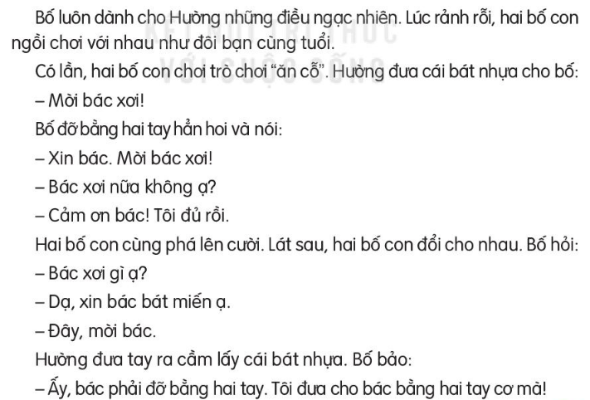
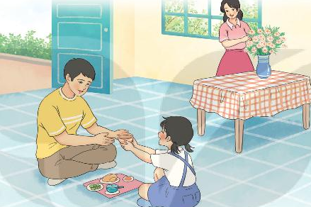
Trò chơi của bố
Đọc mẫu
Notes:
Thiết kế bởi: Hương Thảo - tranthao121006@gmail.com

Slide 9
GIẢI NGHĨA TỪ
xơi
(Lời mời lịch sự) ăn, uống

Slide 10
Trò chơi của bố
Đọc nối tiếp câu

Slide 11
Luyện đọc câu dài:
Đến bữa ăn, nhìn hai bàn tay của Hường lễ phép đón bát cơm, mẹ lại nhớ đến lúc hai bố con chơi với nhau.

Slide 12
Trò chơi của bố
Đọc nối tiếp đoạn

Slide 13
Trò chơi của bố
Đọc toàn bài

Slide 14
Trả lời câu hỏi

Slide 15
Hai bố con Hường chơi trò gì cùng nhau?
Hai bố con Hường chơi trò "ăn cỗ" cùng nhau.
Trả lời câu hỏi
2. Khi chơi, hai bố con xưng hô với nhau như thế nào?
Khi chơi, hai bố con xưng hô với nhau: tôi-bác
3. Nhìn hai tay Hường đón bát cơm, mẹ nhớ tới điều gì?
Mẹ nhớ tới những lúc hai bố con chơi với nhau.

Slide 16
4. Khi chơi cùng bố, Hường đã được bố dạy nết ngoan nào?
a. Biết nấu ăn
b. Có cử chỉ và lời nói lễ phép
c. Chăm làm và biết giúp đỡ bố mẹ

Slide 17
Hoạt động luyện tập

Slide 18
1. Những câu nào dưới đây thể hiện thái độ lịch sự: a. Cho tôi xin bát miến. b. Dạ, xin bác bán miến ạ. c. Đưa tôi bát miến!

Slide 19
2. Cùng bạn đóng vai nói và đáp lời yêu cầu, đề nghị:
Mẫu:
- Bác cho tôi một bác phở bò.
- Xin lỗi ở đây không có phở bò.
- Vậy bác làm cho tôi bát miến.
- Vâng, bác chờ một lát.
A. Bác cho tôi một suất cơm rang dưa bò nhé!
B. Vâng! Bác đợi một lát nha.

Slide 20
Tiết 3

Slide 21
Viết

Slide 22
Nghe-viết
Trò chơi của bố
Đến bữa ăn, nhìn hai bàn tay của Hường lễ phép
/
đón bát cơm, mẹ lại nhớ đến lúc hai bố con chơi với
nhau. Mẹ nghĩ, Hường không biết rằng ngay trong
trò chơi ấy, bố đã dạy con một nết ngoan.

Slide 23
Viết vào vở địa chỉ nhà em
M. Số nhà 25, đường Trần Quyết, tổ dân phố Ngọc Động, phường Hoàng Đông, thị xã Duy Tiên, tỉnh Hà Nam

Slide 24
Bàn là
Nón lá
Lẵng hoa
au
ao
au

Slide 25
Tiết 4

Slide 26
Luyện tập

Slide 27
1. Những từ chỉ tình cảm của người thân trong gia đình?
Chăm sóc
Chăm chỉ
Quan tâm
Yêu thương
Kính trọng
Vui chơi

Slide 28
2. Tìm từ ngữ bạn nhỏ nói về tính cách của bố mình trong đoạn văn:
Khi dạy em học, bố rất kiên nhẫn. Khi chơi cùng em, bố rất vui vẻ và hài hước. Mỗi khi em mắc lỗi, bố rất nghiêm khắc dạy bảo nhưng cũng dễ tha thứ.

Slide 29
3. Chọn dấu chấm, dấu chấm than hoặc dấu chấm hỏi thay cho ô vuông:
!
.
.
?

Slide 30
Luyện viết đoạn

Slide 31
Đọc đoạn văn và trả lời câu hỏi:
Trong nhà, mẹ là người luôn ở bên tôi. Mỗi khi tôi ốm hay mệt, mẹ thức thâu đêm để chăm sóc tôi. Mỗi khi tôi gặp bài học khó, mẹ là người động viên giúp đỡ tôi. Được ai khen tôi nghĩ ngay đến mẹ. Tôi biết mẹ sẽ rất vui khi tôi làm được việc tốt. Tôi rất yêu mẹ tôi.
Vì mẹ luôn ở bên, chăm sóc và giúp đỡ bạn nhỏ
b. Những câu nào thể hiện tình cảm của bạn nhỏ đối với người đó?
a. Trong đoạn văn trên bạn nhỏ kể về ai?
c. Vì sao người đó được bạn nhỏ yêu quý

Slide 32
Viết 3-4 câu thể hiện tình cảm của em đối với người thân.
Ngoài mẹ, bố là người gần gũi với em nhất. Bố rất yêu em. Bố đi làm cả ngày ở công ty, tối mới về đến nhà. Cơm nước xong là bố dạy em học. Bố giảng giải cho em từng bài toán khó, dạy em viết từng câu văn. Nhờ có bố, em học hành tiến bộ và luôn được cô khen. Em rất tự hào về bố và luôn yêu thương bố của em.

Slide 33
Đọc mở rộng

Slide 34
Tìm đọc một bài thơ, câu chuyện về tình cảm gia đình

Slide 35
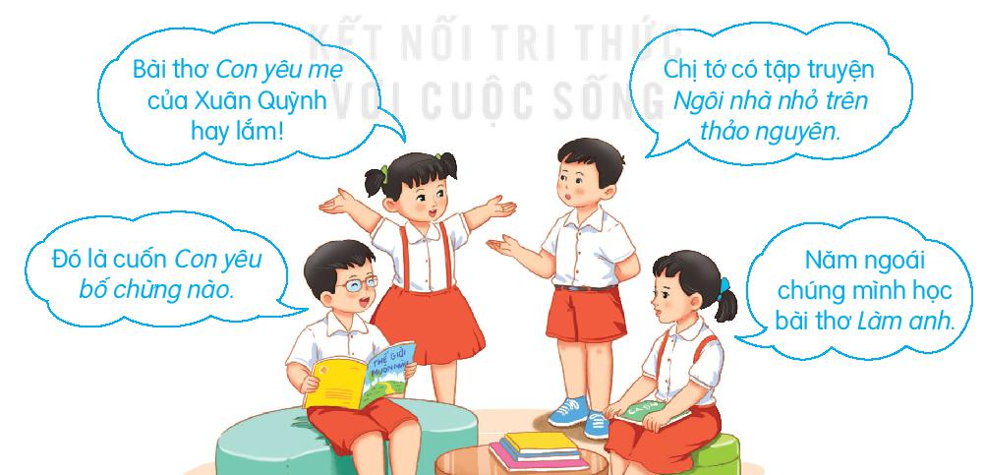
Chia sẻ cảm xúc của em về bài thơ

Slide 36
CỦNG CỐ BÀI HỌC

Slide 37
Lớp 2B hẹn gặp lại các bạn ở bài sau nhé

